Slide 1


Python
Projet
Florian Sananes

Slide 2




1- Erreurs communes

Slide 3
Erreurs
def trouveSomme():
l = [1,2,3,4]
somme = 0
for i in range(0, len(l)-1, 1):
somme += l[i]
print(somme)

Slide 4
Erreurs
def trouveSomme():
l = [1,2,3,4]
somme = 0
for i in l:
somme += i
print(somme)

Slide 5
Planning
25/04: TD
06/05: rendu du projet (EDUC/mail/Teams)
09/05: soutenance du projet
Semaine du 16/05: DS

Slide 6
3- Projet

Slide 7
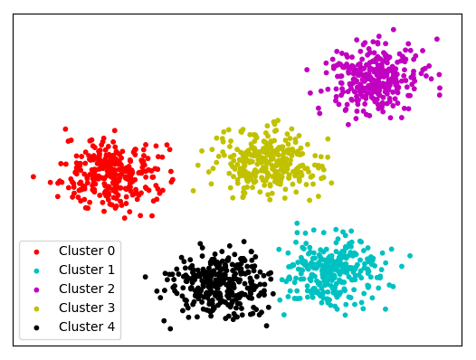
Projet
Projet de groupe (n≈3)
Thème: machine learning
But: clustering (partitionnement) non supervisé.
Application: découverte des caractéristiques des données, classification.

Slide 8
Algorithme
Algorithme: k-means
Entrées: collections de n points en dimension d.
Paramètres: nombre k de clusters (i.e. amas).
Optionnel: nombre maximum d’itérations.
Sortie: une liste de points appelés centroïdes, et un partitionnement des points d’entrées par rapport à chaque centroïde.

Slide 9
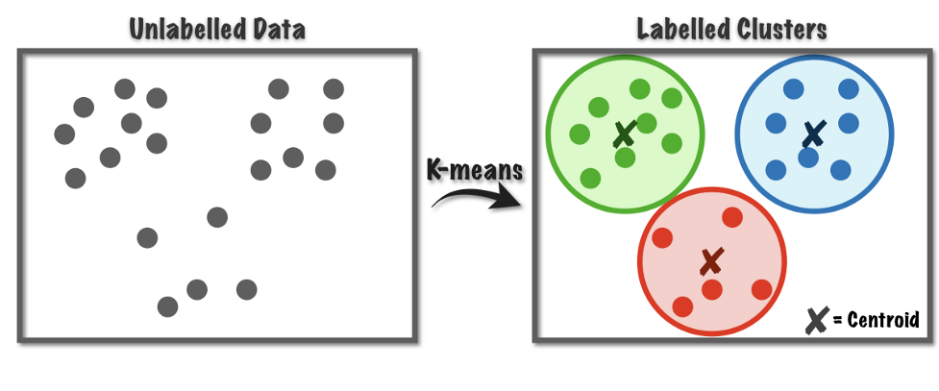
K-means

Slide 10
Fonctionnement

Slide 11
Fonctionnement

Slide 12
Détail
Initialisation des centroïdes:
Choisir k points distincts parmi les données.
Construction des nouveaux centroïdes:
Assigner chaque donnée au plus proche centroïde.
Pour chaque centroïde, calculer le point moyen (centre de gravité) des points qui lui sont assignés. Les k points ainsi créés seront les nouveaux centroïdes.
Répéter tant que de nouveaux centroïdes sont produits, et (optionnel) tant que le nombre d’itération ne dépasse pas un seuil choisit.

Slide 13
Remarques
Le partitionnement final dépend des conditions initiales.
Pour juger de la qualité d’un partitionnement, on calcule la moyenne des distances entre les données et leur centroïde le plus proche. Plus la valeur est basse, mieux c’est.

Slide 14
Attendus
Lecture de données au format csv, afin d’y appliquer l’algorithme k-means.
Implémentation de l’algorithme k-means en 2 dimensions.
Bonus: en dimension quelconque!
Écriture du partitionnement au format csv, en suivant des spécifications données.
Affiche des résultats par un code qui vous sera fournit.

Slide 15
Règles
Pas de copier-coller entre groupe, ou depuis internet.
Pas de librairie Python non standard utilisée, à l’exception éventuelle de numpy pour des calculs simples (e.g distance) et matplotlib pour la visualisation.

Slide 16
Crédits images
https://www.researchgate.net/
https://analyticsinsights.io
https://towardsdatascience.com/

